Slide 1

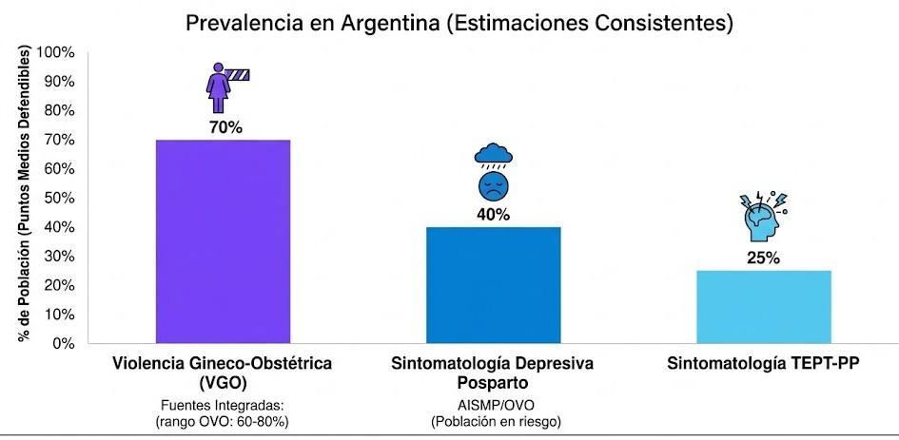

Dra. Mariana Nieves Piazza
Hospital Bernardino Rivadavia
Violencia gineco-obstétrica como factor de riesgo para trastorno por estrés postraumático posparto y depresión materna en Argentina
INTRODUCCIÓN
METODOLOGÍA
CONCLUSIONES
La violencia gineco-obstétrica (VGO) es una forma de violencia de género reconocida en Argentina, caracterizada por intervenciones no consentidas, maltrato y medicalización excesiva.
Hasta 7 de cada 10 personas reportan experiencias de VGO en Argentina.
A pesar de su alta prevalencia, su impacto en la salud mental perinatal permanece subintegrado en la práctica clínica.
Análisis descriptivo integrativo de datos secundarios provenientes de observatorios nacionales independientes. Se compararon tendencias de prevalencia de VGO y sintomatología en salud mental perinatal.
No se realizaron análisis sobre cohortes comunes, por lo que no se infiere causalidad.
Los hallazgos sugieren una asociación potencial clínicamente significativa entre la VGO y la sintomatología de depresión posparto y TEPT-PP.
Su reconocimiento es clave para reducir la carga de enfermedad mental perinatal.
Limitaciones: La ausencia de aplicación sistemática de instrumentos estandarizados como la City Birth Trauma Scale y la Edinburgh Postnatal Depression Scale limita la estimación precisa de esta asociación.
RESULTADOS CLAVE
OBJETIVO
Explorar la posible asociación entre experiencias de violencia gineco-obstétrica y sintomatología compatible con Trastorno por estrés postraumático posparto (TEPT-PP) y Depresión materna.
IMPLICANCIAS
Incorporar VGO en evaluación clínica
Fortalecer vigilancia epidemiológica
Promover atención obstétrica respetuosa
Desarrollar estrategias preventivas
Nota: Los datos de salud mental refieren a sintomatología observada en contextos de riesgo; no se infiere causalidad directa.
Se observa una coexistencia de alta prevalencia de VGO (70%) con frecuencias relevantes de sintomatología depresiva (40%) y TEPT-PP (25%) en poblaciones de riesgo.
La violencia gineco-obstétrica podría ser un factor prevenible clave en la salud mental perinatal.
REFERENCIAS:Observatorio de Violencia Obstétrica (2022–2025).
Observatorio de Salud Mental Perinatal AISMP ONG (2025).

